Slide 1
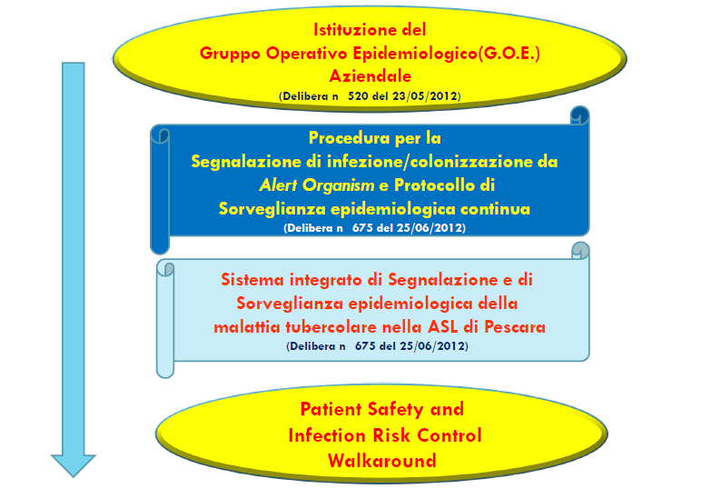
Epidemiologia delle infezioni sostenute da germi sentinella nella ASL di Pescara registrate nel periodo 2012 – 2014 Palmieri D¹, Polilli E², Parruti G³, Fazii P⁴, Di Marco G⁵, Del Duca L⁶, D’Amario C⁵, Cortesi V⁵. 1Ufficio Epidemiologico Aziendale, ASL Pescara, Pescara, Italia; 2Gruppo Operativo Epidemiologico Aziendale, ASL Pescara, Pescara, Italia; 3UOC Malattie Infettive, ASL Pescara, Pescara, Italia; 4UOC Microbiologia e Virologia, ASL Pescara, Pescara, Italia; 5Direzione Generale, ASL Pescara, Pescara, Italia; 6Direzione Medica P.O. di Pescara, ASL Pescara, Pescara, Italia.
INTRODUZIONE E OBIETTIVI Tra i rischi potenziali per la sicurezza dei pazienti, attribuibili all’attività sanitaria, le complicanze infettive hanno un ruolo di primo piano perché ad elevato impatto clinico, umano ed economico. Le infezioni correlate all’assistenza sanitaria (ICA) possono essere combattute con l’adozione di misure specifiche che tendono a diminuirne l’incidenza. Per pianificare nuove strategie di prevenzione e di controllo delle ICA è stato predisposto un database per lo studio epidemiologico delle infezioni da germi sentinella rilevate nella ASL di Pescara.
MATERIALI E METODI Per favorire un approccio di sistema al tema delle infezioni la ASL di Pescara ha integrato più competenze professionali, dedicate al tema delle ICA, attraverso l’istituzione del Gruppo Operativo Epidemiologico Aziendale (GOE), ha favorito l’introduzione di procedure aziendali obbligatorie per la segnalazione e la sorveglianza epidemiologica continua degli Alert organism e ha predisposto una Banca dati aziendale in cui raccogliere i dati clinici ed epidemiologici dei pazienti con infezione da germi sentinella (Fig.1).
RISULTATI Da Giugno 2012 sono stati raccolti i dati relativi alle infezioni causate da germi sentinella tra i pazienti ricoverati negli ospedali del nostro territorio. Nel periodo Giugno 2012 - Maggio 2014 sono state inviate al GOE n°184 segnalazioni di infezione. Il 29% delle infezioni riscontrate è stato causato da Clostridium difficile, il 18% da Rotavirus, il 13% da Klebsiella pneumoniae resistente ai carbapenemi, il 10% da Acinetobacter baumannii MDR, il 9% da Pseudomonas aeruginosa MDR (Fig. 2). Il 51% delle infezioni è stato rappresentato da gastroenteriti, il 22% da infezioni dell’apparato respiratorio e il 16% da sepsi (Fig. 3). Le infezioni a carico dell’apparato respiratorio e le sepsi sono state riscontrate prevalentemente nelle Unità di Rianimazione e di Ematologia; le gastroenteriti da Clostridium difficile sono state prevalentemente riscontrate nei reparti di Medicina e Geriatria; le gastroenteriti da Rotavirus sono state riscontrate prevalentemente in Pediatria. La mortalità complessiva associata, non direttamente attribuibile alle infezioni riscontrate, è risultata del 23.4% e la durata della degenza è risultata del 25.6± 23.6 giorni.
Fig 1.
Fig 2. Infezioni riscontrate nel periodo di osservazione
Fig 3. Siti di infezione.
CONCLUSIONI Tra le ICA riscontrate le infezioni maggiormente incidenti sono risultate quelle causate da Clostridium difficile, prevalente nei pazienti ricoverati in Geriatria, e da Klebsiella pneumoniae resistente ai carbapenemi, prevalenti nei reparti di Ematologia. I provvedimenti implementati hanno consentito non solo di far emergere il fenomeno, ma anche di contenerlo attraverso una maggiore sensibilizzazione ed adesione degli operatori sanitari alle procedure assistenziali di buona pratica, sotto la diretta gestione e controllo della Direzione Sanitaria attraverso il GOE. Obiettivo prioritario della ASL di Pescara è quello di “Infezioni = Zero tolleranza” in un contesto organizzativo nuovo e dinamico in grado di favorire l’approccio integrato, multidisciplinare e interdisciplinare al tema delle I.C.A. e della sicurezza del paziente.
Bibliografia: CDC Atlanta – Management of Multidrug-resistant Organisms in Healthcare Settings, 2006 Progetto CCM “Sicurezza del paziente:il rischio infettivo”. Documento di indirizzo per la sorveglianza dei patogeni sentinella, Ottobre 2008. CDC 2009. Guidance for Control of Infections with Carbapenem-Resistant or Carbapenemase-Producing Enterobacteriaceae in Acute Care Facilities. MMWR Morb Mortal Wkly Rep. 2009; 58: 256-260. Azienda Ospedaliera S.Camillo Forlanini, Roma. Procedure e istruzioni operative in caso di isolamenti colturali di Acinetobacter baumannii nelle Terapie Intensive e nelle Aree critiche sottoposte a Monitoraggio microbiologico, 20/03/2009. SIMPIOS Documento di indirizzo “I batteri gram negativi multiresistenti: un problema emergente e di attualita’. Indicazioni gestionali,2010. David J. Weber, William A. Rutala, Melissa B. Miller, Kirk Huslage, Emily Sickbert-Bennett,Role of hospital surfaces in the transmission of emerging health care-associated pathogens: Norovirus, Clostridium difficile, and Acinetobacter species. American Journal of Infection Control Volume 38, Issue 5, Supplement, June 2010, Pages S25–S33 Azienda per i Servizi Sanitari N° 5 Bassa Friulana. “ Sorveglianza dei Microrganismi Sentinella”, Prima Edizione, Novembre 2011.

